Slide 1
Projet « Ecologie industrielle et économie circulaire »
Porté par
Partenaires

Slide 2
Présentation du projet
PROJET
« ECONOMIE CIRCULAIRE TERRITORIALE sur le bassin d’emploi de PERTUIS et du VAL DE DURANCE »
« Un projet local de développement économique durable et territorial »

Slide 3
Présentation du projet
PROJET
L’objectif du projet est d’élargir la notion de « circuits courts » et d’ « économie circulaire » à l’ensemble de l’économie d’un territoire (Territoire du Sud Luberon élargi).
L’idée sur le long terme est de favoriser les échanges en BtoB, BtoC et BtoA.
C’est-à-dire entre entreprises, entre l’entreprise et le consommateur de proximité, entre les consommateurs ainsi qu’entre les entreprises du périmètre et les structures administratives territoriales.

Slide 4
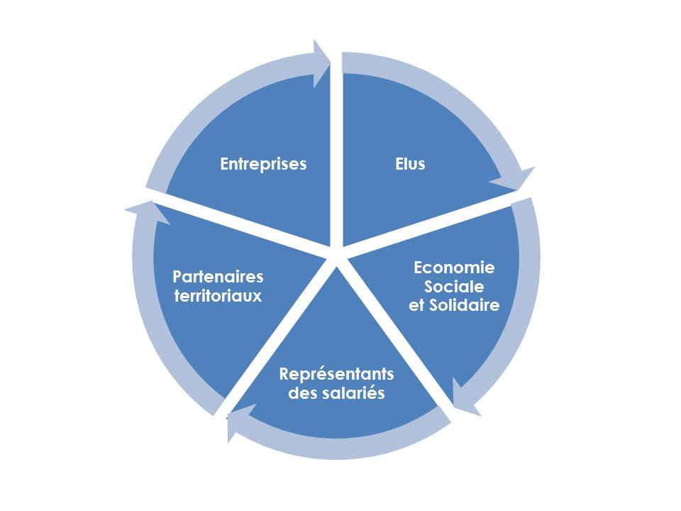
Qu’est ce qu’un CBE ?
Un CBE est un animateur du Dialogue Social Territorial Elargi
C’est une instance locale d'animation du dialogue social, de concertation et d'action dont l'objectif est de contribuer à l'amélioration de la situation locale de l'emploi et du développement économique local des territoires.
Comment ?

Slide 5
Son action ?
Un CBE est un animateur économique du territoire
Vous avez un projet ?
Le CBE un Incubateur d'idées
➢ Conseil de la gestion de votre projet
➢ Développement de réseaux
➢ Connaissance territoriale
➢ Etude des besoins
➢ Recherche de partenaires
Créer ou reprendre une entreprise ?
Développer votre activité ?
Le CBE vous accompagne
➢ Etude marché
➢ Réalisation de prévisionnel
➢ Choix juridique
➢ Recherche de financement
Contribuer au développement des territoires ?
Le CBE peut vous aider …
➢ Par l’animation du dialogue social
➢ Le CBE est un relai d’information des dispositifs publics
➢ Par le développement d’actions en collaboration avec les acteurs locaux

Slide 6
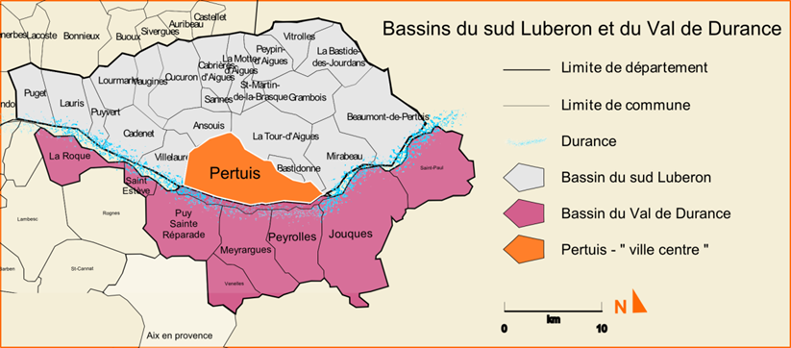
Le territoire – La population
Son territoire : 22 communes Sud Luberon+ 8 communes sur le VDD
19 148 Pertuis
29 294 autres communes du Sud Luberon
32 175 autres communes du Val de Durance
Soit une population de 80 617 habitants
Sa population :

Slide 7
Les entreprises du territoire 10 799
Sur le Sud Luberon
7 261 établissements
5 096 établissements recensés en 2010
Sur le Sud Luberon le nombre d’entreprises est en évolution de 30 % sur 3 ans
Constat :
L’arrivée de nouvelles entreprises qui ne se connaissent pas entre elles.
Val de Durance
3 538 établissements
Chiffre INSEE = recensement entre 2010 et 2013

Slide 8
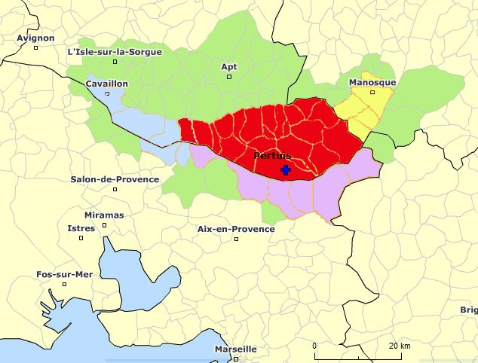
Les entreprises sur un territoire élargi 22 191 Pour 142 876 habitants
Sur Apt
3 019 établissements recensés en décembre 2011
23 303 habitants
Sur Manosque
3 689 établissements recensés en décembre 2011
Zone de Cavaillon
4 684
établissements recensés en décembre 2011
Val de Durance
3 538
établissements recensés en Juillet 2012
Sur le Sud Luberon
7 261 établissements recensés en Juin 2013

Slide 9
La nature du projet et ses étapes
1
Conception du diagnostic : définir les objectifs du diagnostic et la méthodologie de réalisation du diagnostic
Etude et diagnostic des composantes du territoire :
Dégager les priorités et les possibilités de valorisation de l’existant .
Mise en œuvre du plan d’actions et des outils et Expérimentations
Evaluation, Communication et essaimage
2
3
4
5

Slide 10
Le phasage du projet
Conception du diagnostic
De Septembre à décembre 2014
Réalisation du diagnostic
Sensibilisation
Janvier à mai 2015
Expérimentation
Mise en place d’actions
Communication / restitution
mi 2016 à fin 2017
Communication

Slide 11
Proposition d’organisation
1
Conception du diagnostic
Constitution d’un Comité de Pilotage :
Les partenaires du territoires :
ADEME, REGION, Les départements,
CCI, CMA, Chambre d’Agriculture
Constitution d’une charte de fonctionnement partagée par les partenaires
Ce groupe se réunira une fois par trimestre tout au long du projet ou sur sollicitation de celui-ci.

Slide 12
Proposition d’organisation
1
Conception du diagnostic
Constitution d’un Groupe de travail
Le groupe de travail aura pour mission de définir les objectifs du diagnostic et la méthodologie de réalisation de ce diagnostic.
Ce groupe de travail précisera les objectifs du diagnostic notamment :
Qualification de l’échantillonnage d’entreprises, Evaluation des besoins pour le réaliser : Ressources humaines, Qualification des diagnostiqueurs, Compétences requises…
Ce groupe de travail définira les indicateurs nécessaires à l’évaluation du projet.
Ce groupe de travail sera constitué de 3 commissions de travail :
Une commission en charge de réaliser un benchmarking des démarches territoriales de développement intégré et des différents diagnostics ayant ce même objet.
Une commission en charge de réaliser une étude sociologique et démographique du territoire couvert par le projet et la typologie des consommateurs, Les systèmes d’échanges existants en BtoB, BtoA et en BtoC…
Une commission en charge de réaliser une étude économique du territoire : Les entreprises, leur production, les secteurs d’activités etc…..

Slide 13
Proposition d’organisation
1
Sensibilisation et communication
Rencontres découvertes des entreprises :
Le CBE en collaboration avec le GEPE organisera 2 rencontres inter entreprises
Objectif :
Une meilleure connaissance du tissu économique
Une meilleure connaissance des entreprises existantes.
En 2 temps :
1 présentation du territoire
Speed meeting des entreprises
Ces rencontres seront organisées de octobre à décembre 2014.
Rencontres organisées sous forme de « Speed Meeting ».
Les jeudi soir de 19 à 21h.
Jeudi 13 /11
Jeudi 11 /12
Actions de sensibilisation
Le CBE organisera 2 rencontres de sensibilisation sur les nouvelles formes d’économie :
Ces rencontres seront organisées de octobre à décembre2014.
Rencontres organisées sous forme de « Tables citoyennes » privilégiant la Sensibilisation par l’exemple et le témoignage d’entrepreneurs
Qu’elles sont les nouvelles formes d’économie :
• Economie circulaire
• Economie de fonctionnalité
• Economie collaborative
• Economie Verte
• Economie positive….
Les jeudi soir de 19 à 21h.
Jeudi 30 octobre (pour le monde de l’ESS)
Jeudi 27 novembre (pour les entreprises)
Retour d’expériences existantes et retour d’expérience d’entreprise du territoire

Slide 14
Proposition d’organisation
2
Etude et diagnostic des composantes du territoire : De janvier à mai 2015
1 - Etude du territoire :
Les entreprises, leur production, leurs besoins de ressources et leurs rejets.
La typologie des consommateurs
Les systèmes d’échanges existants en BtoB, BtoA et en BtoC…
2 - Réalisation du diagnostic à partir de ressources documentaires croisées et de Rencontres :
Réaliser 50 diagnostics d’entreprises en rendez-vous individuel
Réaliser 300 diagnostics d’entreprises par téléphone, par contact mail ou par courriers

Slide 15
Proposition d’organisation
2
Etude et diagnostic des composantes du territoire : De Janvier à mai 2015
Restitution des résultats et des constats :
Le CBE organisera 2 rencontres de restitution afin de partager l’analyse des résultats et constats du diagnostic
Ces deux rencontres permettront d’enrichir le diagnostic et d’organiser des ateliers
de travail afin d’identifier une stratégie d’action et de prioriser les premières actions envisageables.
Ce premier livrable sera proposé au comité de pilotage.
Ces rencontres seront organisées de janvier à mai 2015

Slide 16
La nature du projet et ses étapes
3
Dégager les priorités et les possibilités de valorisation de l’existant.
Mise en œuvre d’actions pilotes issues des différents échanges et concertations menées préalablement.
Nouveaux « circuits courts » inter entreprises…
Nouvelles formes d’économies : Ecologie industrielle, etc….
Nouvelles formes de « valeurs »…
De mi 2015 à fin 2015
Co-construction de la méthodologie d’action pour un accompagnement de projet
Les modalités d’interventions seront définies en fonction des conclusions de la phase 1 et 2.

Slide 17
La nature du projet et ses étapes
4
Mise en œuvre du plan d’actions et des outils et Expérimentations
Début des expérimentations début 2016 à fin 2017
Démarrage des expériences pilotes afin de mettre en action les pistes de réflexion :
EXPERIMENTATION
Expérimentation de nouveaux modèles économiques sur les zones d’activités du territoire
APPLICATION :
Application et mesure des résultats des expérimentations

Slide 18
La nature du projet et ses étapes
5
Evaluation, Communication et essaimage
EVALUATION :
Mesure des résultats des expérimentations
COMMUNICATION :
Communication des résultats aux différentes parties-prenantes.
Communication sur les bassins de vie du Parc de modèles économiques
ESSAIMAGE
Modélisation d’une méthodologie
Diffusion aux autres territoires

Slide 19
Les réseaux mobilisables:
Créo Vaucluse
réseau d’acteurs de la création d’activité en Vaucluse (30 membres)
Chambres Consulaires : CCI, CMA, C.Agriculture
CBEs du Vaucluse, Plateformes d’Initiatives, Boutique de gestion
Couveuses, Pépinières, Coopératives d’Activités, Portage salarial
Fédérations d’entreprises, Groupements d'Employeurs et Economiques
PromESS 84
réseau départemental des acteurs de l'ESS - antenne de la CRESS PACA (25 membres)
Structures d'accompagnement et de développement : CBE du Vaucluse, Boutique de Gestion, Plateformes d'Initiative
fédération et groupements : foyers ruraux, centres sociaux, réseau Cocagne,
Aprova84, CIE84, APEAS, URSCOP
Université
...
Réseaux et groupements professionnels
Sud Luberon
GEPE (120 entreprises) UEPL (100), Association des créateurs Synergie Entreprendre (25)
Association des entreprises du REVOL - La Tour d’Aigues (10)
Association de commerçants Les Vitrines de Pertuis
Réseaux des partenaires sur autres territoires:
Cavaillon
Apt

Slide 20
Les réseaux mobilisables:
Partenaires techniques
Institutionnels et sectoriels
Parc Naturel Régional du Luberon : dont le CBE est membre actif du Conseil de Développement Economique
Sectoriels :
CAPEB, ADT84, Bienvenue à la Ferme, Proget84
ESS : Fondation de France, Consortial, GRAF PACA
International : Medcoop (membre fondateur), Earth Network, DefisMed
Partenaires financiers
L’UNION EUROPEENNE
Conseil Régional PACA
Conseil Général du Vaucluse,
EPCI et communes du territoire
ADEME
ARPE

Slide 21
Les pistes d’actions envisageables :
L’éco conception : accompagner les entreprises dans la création et le développement de produits éco-conçus (qui tiennent compte de tous les impacts environnementaux sur l’ensemble du cycle de vie du produit)
L’écologie industrielle : encourager les opérateurs économiques du territoire à entreprendre une démarche intégrée et pérenne de diminution de leur empreinte environnementale
L’économie de la fonctionnalité : inciter les acteurs à privilégier l’usage, le partage des produits plutôt que leur possession
Le réemploi : favoriser la remise dans le circuit économique des produits ne répondant plus aux besoins du premier consommateur
La réparation : faire en sorte que les biens retrouvent une deuxième vie par ce biais

Slide 22
Les objectifs suite :
La réutilisation : soutenir les projets d’innovation et de solutions industrielles visant à augmenter la réutilisation des produits usagés
Le recyclage : favoriser le développement des éco-technologies du recyclage (nouvelles techniques – nouveaux procédés – nouveaux matériaux) en élaborant des projets de R&D et ainsi aider les entreprises à valoriser leurs déchets ou utiliser de nouvelles matières premières.
Développer les circuits courts en btob,btoa, et en btoc

Slide 23
Exemples d’initiatives sur le territoire
Expérience menée sur notre territoire mais aussi sur d’autres territoire :
Récupération et valorisation de palettes sur des zones d’activité
Remise au gout du jour des consignes de verre pour les producteurs de vin dans le vars.
Isolant à base de paille de lavande (Parc du Luberon)
Création d’une filière de chanvre pour l’isolation dans le construction durable pour diversifier l’activité agricole d’un territoire (PRNL)
Création d’une structure d’insertion de production de « brique crue » (PRNL)
Création d’une structure d’insertion pour valoriser les « bâches » de communication (notamment de collectivité) pour la fabrication de sacs de courses pour la grande distribution.
Nouvelle Recyclerie sur la communauté de communes COTELUB
Projet COULEUR GARANCE – Réutilisation de la production de thyms
La société « MicoRegul » fabriquant de chaudière à bois utilise le bois issue de déchèterie locale, développement d’une filière de récupération de bois pour alimenter les chaudières.

Slide 24
Les freins observés depuis que le projet émerge:
une image souvent associée à l’ESS et non à un mode de consommation ou d’échange classique : peur pour les entreprises qui ne se retrouvent pas dans cette philosophie
les entreprises ne se connaissent pas toujours entre elles : peu de mutualisation et d’échanges commerciaux ou autres
les entreprises dans une période de crise n’ont pas les moyens de changer leurs process et pas le temps de se poser les bonnes questions : quels leviers proposer ? : financiers, humains ….
sur notre territoire : 95 % des entreprises de notre territoire ont une activité mono-régionale, 2,5 % une activité hors PACA, 2 % ont une activité internationale…
le consommateur connaît mal les ressources de son territoire (produits et services), alors qu’il est demandeur de proximité comme le révèlent les études de marchés sur l’évolution de consommation : d’où le besoin de communication entre acteurs.
les ressources du territoire sont-elles suffisantes pour répondre à la demande et aller vers une autonomie des territoires ?
LES DEMARCHES EXISTANTES DE PROMOTION DE L'ECONOMIE INTEGREE CONSTATENT UNE DIFFICULTE A ATTEINDRE LA MASSE CRITIQUE

Slide 25
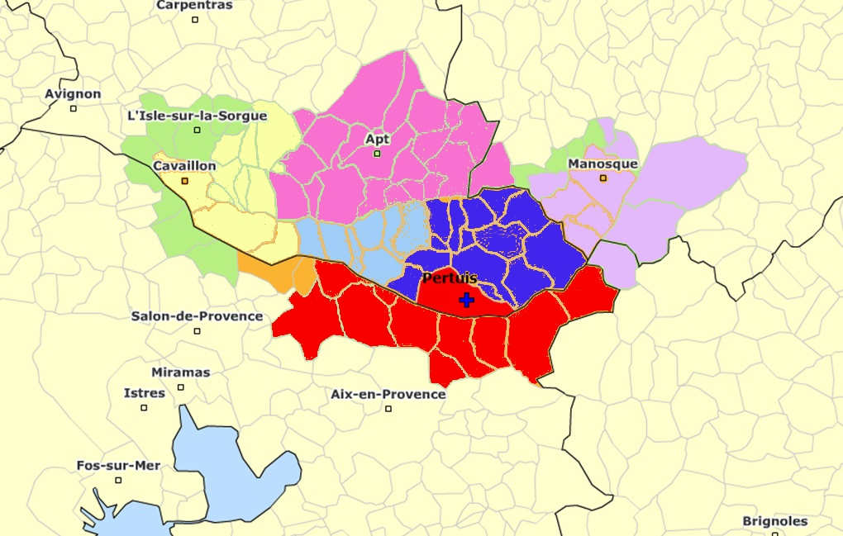
Les Communautés de communes que nous aimerions sensibiliser
COTELUB
Les Portes du Luberon
Pays d’Aix
Les Monts de Vaucluse
Durance Luberon Verdon
Pays d’Apt
Salon-Etang de Berre-Durance

Slide 26
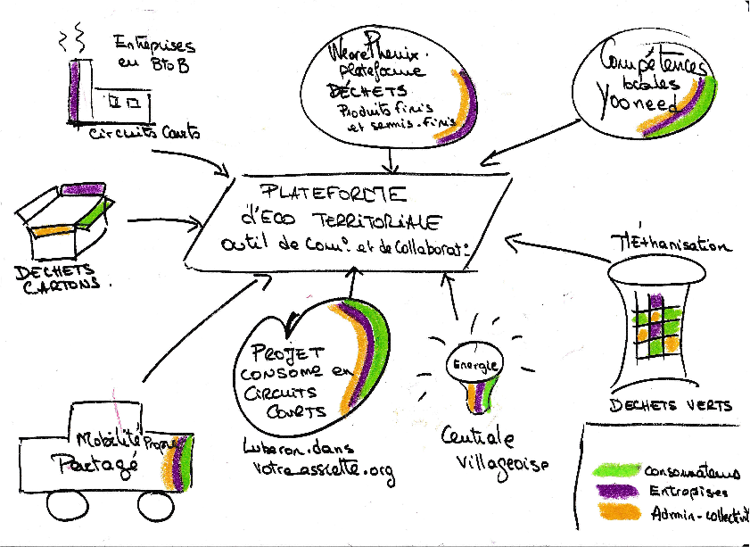
Notre vision d’un territoire exemplaire…..a long terme…

Slide 27
Merci pour votre écoute
Nous sommes à l’écoute de vos commentaires et propositions
Contact CBE :
Hervé DANNEELS
@ : hdanneels@cbesudluberon.com
Comité de Bassin d’Emploi du Sud Luberon
180 rue Philippe de Girard
84 120 PERTUIS
Tél. : 04 90 79 53 30
www.cbesudluberon.com
@ : contact@cbesudluberon.com

